Slide 1
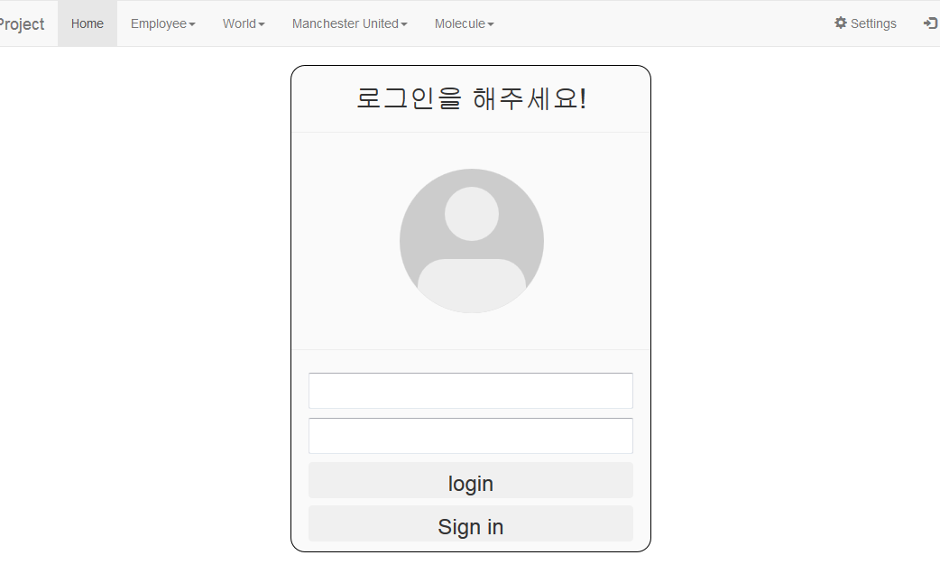
Corporate-Program
(사내 프로그램)

Slide 2
Team Introduce
권혁준 (Team Leader)
회원가입 & 로그인 & 관리자 회원관리
최혜진 (Team Member)
메인 & 급여관리 & 게시판
신한나 (Team Member)
메인 & 근태관리 & 게시판

Slide 3
System Environment
OS
VMWare Workstation Pro V12.5.5
Linux (ubuntu 16.04LTS)
Windows 7
Dev
java 1.8.0_121
SpringBoot 1.5.2
Git 2.11.0
Database
Amazon RDS
Oracle

Slide 4
System Tree
Amazon
RDS
Git
Linux
Web
Server
VM
NAT Service
Spring
Project
Main
Server
Client
Web
Browser

Slide 5
Main
모든 기능은 로그인 후 사용 가능

Slide 6
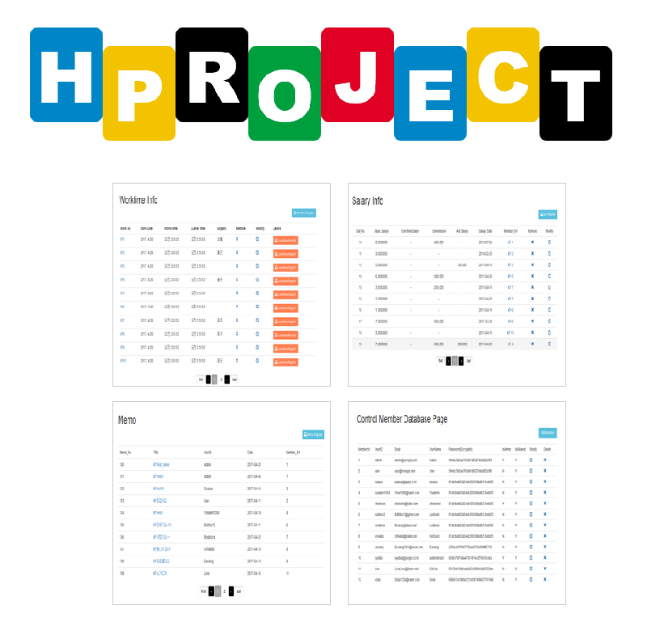
Main
에니메이션 적용으로 역동적인 느낌
이미지를 선택할 경우, 해당 페이지로 갈 수 있음

Slide 7
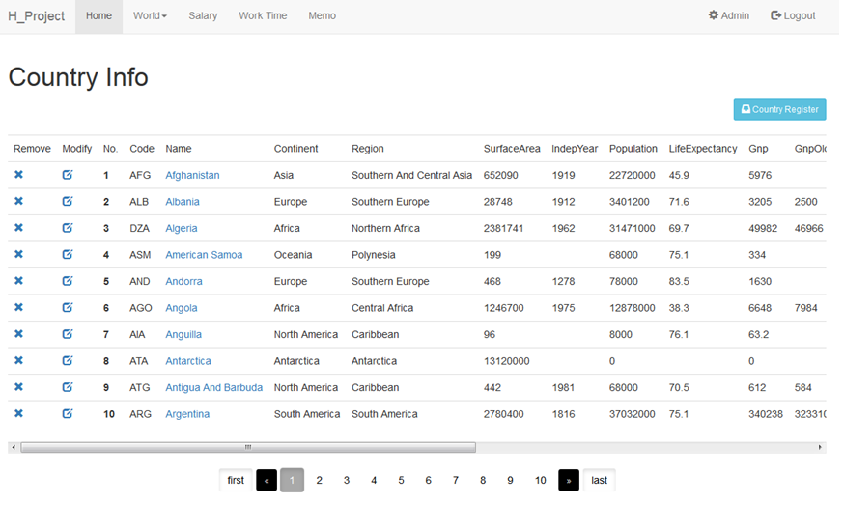
Base Tables
10 페이지 당 pagination 구현
전세계 국가 리스트 / 등록, 수정, 삭제 가능
국가이름 클릭 시 도시 리스트로 이동

Slide 8
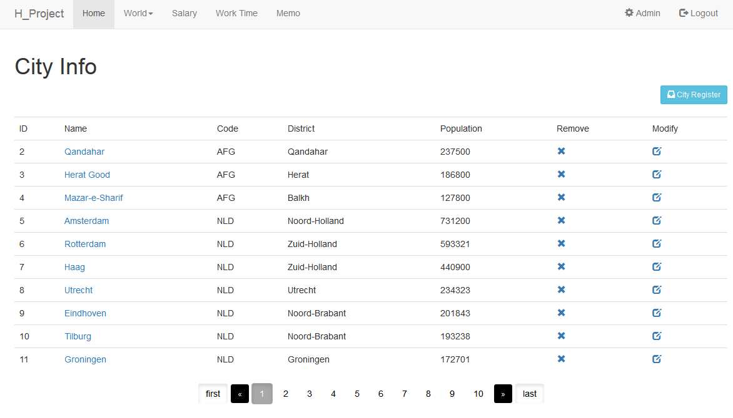
Base Tables
10 페이지 당 pagination 구현
해당 국가의 도시 리스트 / 등록, 수정, 삭제 가능
도시 이름 클릭 시 도시 상세정보로 이동

Slide 9
Account Management
회원 가입 페이지
일반 사용자가 웹 사이트를 사용하기 위해 회원 가입을 하는 페이지
관리자 회원 관리
관리자는 회원의 관리 및 관리자권한 설정 가능
관리자는 회원의 로그인 허용 여부 설정 가능
로그인 시스템
회원 DB기반 로그인 시스템
Session 을 이용한 로그인

Slide 10
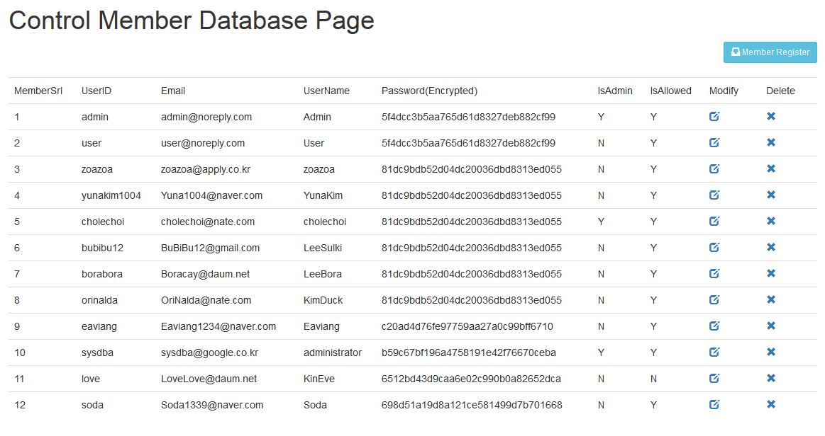
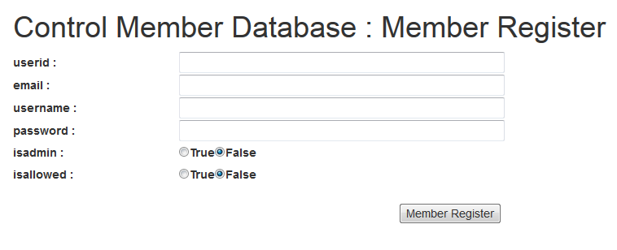
Account Management

Slide 11
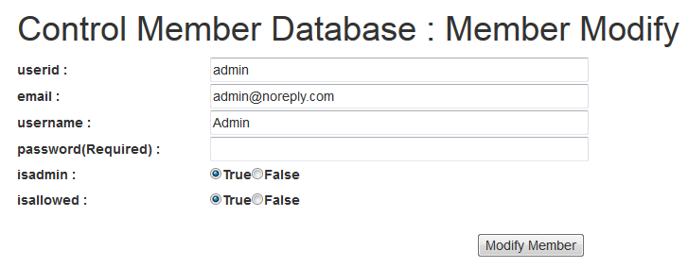
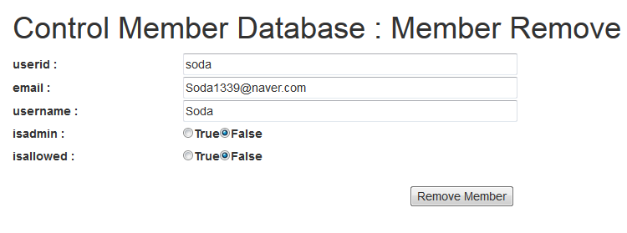
Account Management

Slide 12
Salary Management
급여 관리 페이지
회원 및 관리자의 급여를 관리하는 페이지
관리자 급여 관리
관리자는 회원의 급여 를 추가ㆍ수정ㆍ삭제 가능
급여 등록 시 관리자 및 회원의 코드번호 조회 가능
회원 급여 관리
회원은 자신의 급여 정보 및 코드번호 확인 가능

Slide 13
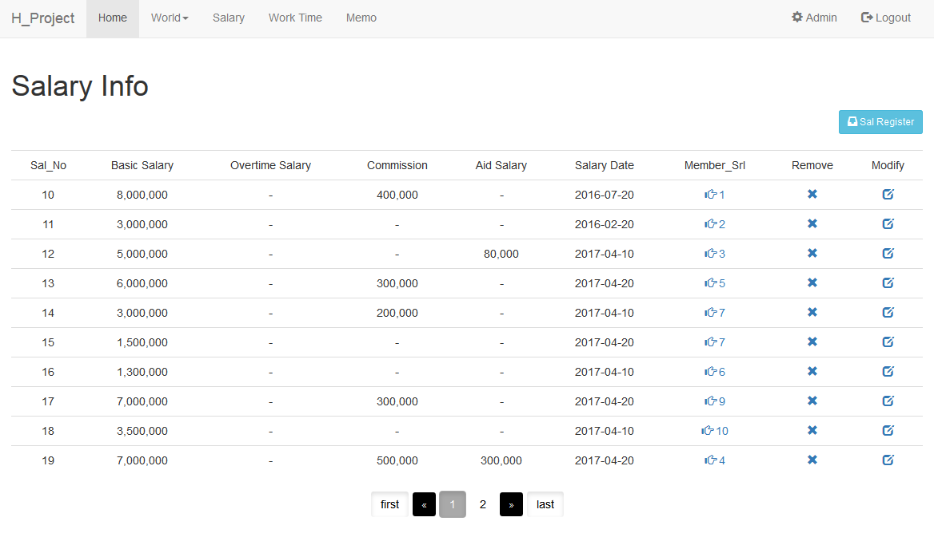
Salary Management
관리자 계정인 경우, 보여지는 페이지
조회, 추가, 수정, 삭제 기능 가능

Slide 14
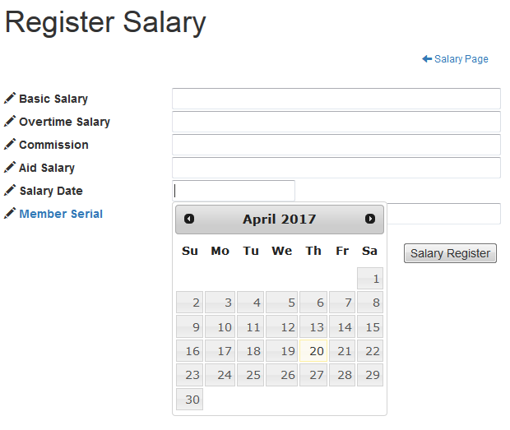
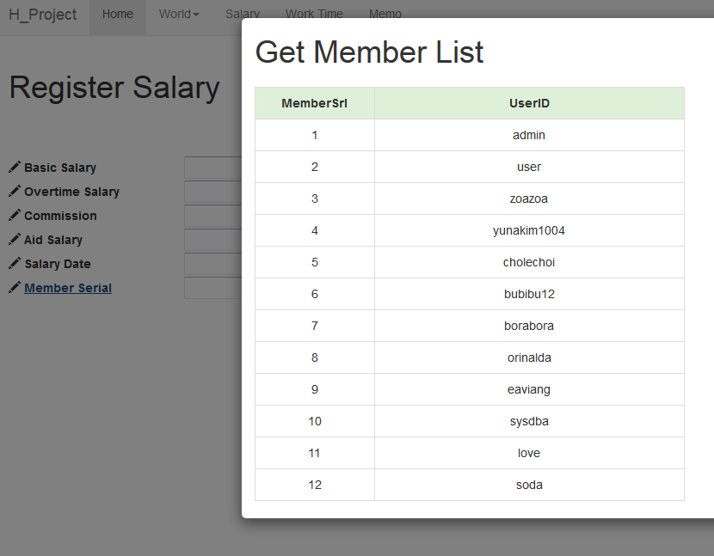
Salary Management

Slide 15
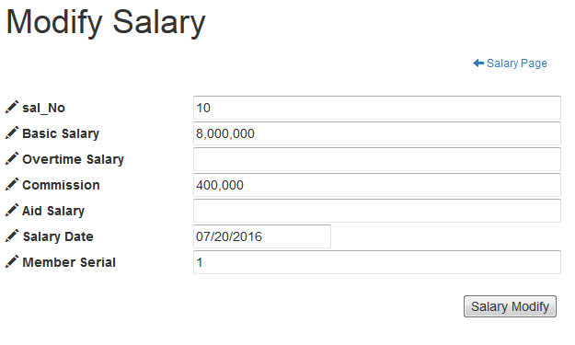
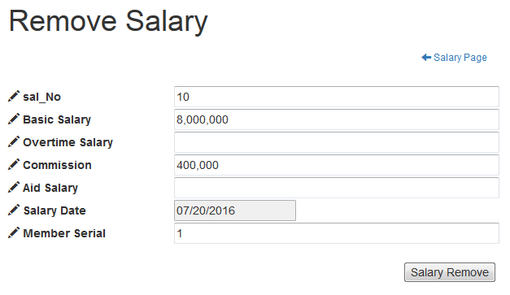
Salary Management

Slide 16
WorkTime Management
근태 관리 페이지
회원 및 관리자의 근태를 관리할 수 있는 폼
관리자 근태 관리
관리자는 회원의 근태 확인 및 수정, 삭제 가능
회원 근태 관리
회원은 자신의 근태 확인 및 출근, 퇴근 시간 입력 가능
수정, 삭제는 불가

Slide 17
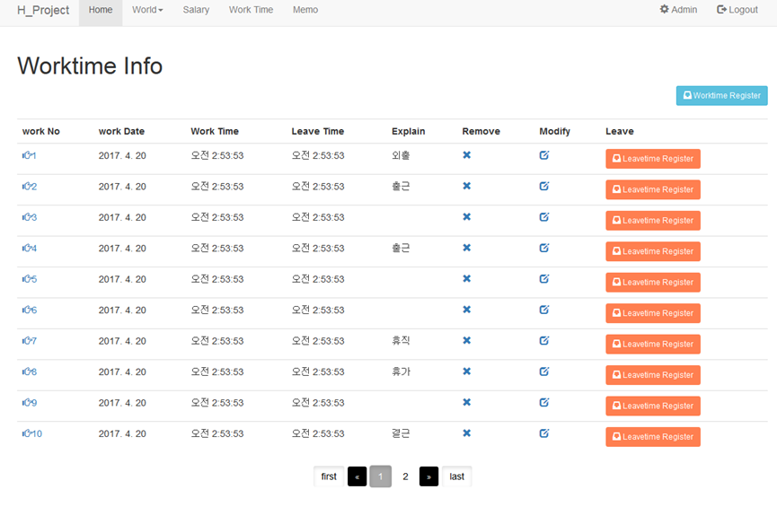
WorkTime Management
근태조회 페이지
출·퇴근 시간 기록, 근태코드 수정 페이지

Slide 18
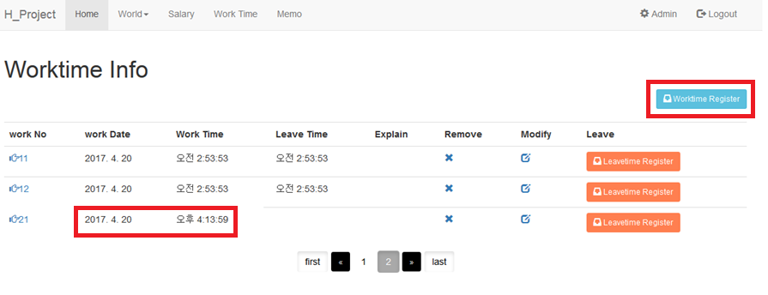
WorkTime Management
①
②
파란색 출근버튼 클릭 시 현재 시간 저장

Slide 19
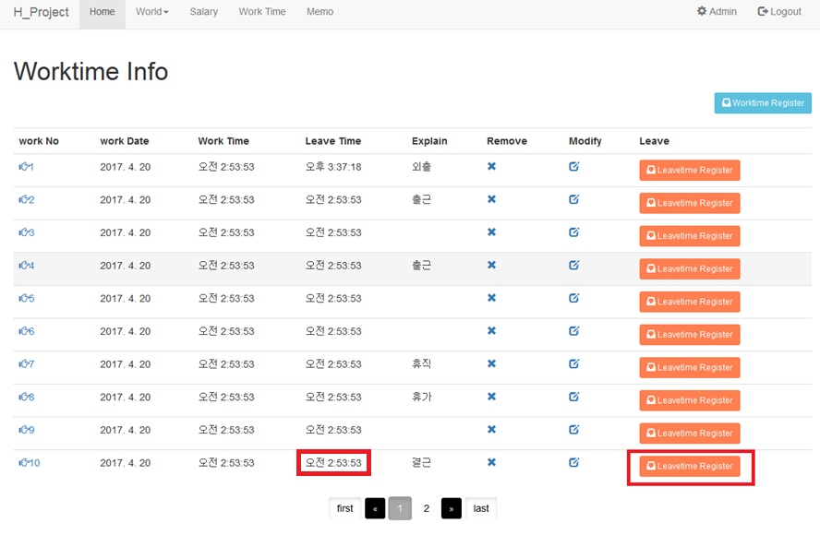
WorkTime Management
②
①
주황색 퇴근 버튼 클릭 시 현재 시간 저장

Slide 20
WorkTime Management
①
수정버튼 클릭 시 결근, 조퇴사유 수정가능

Slide 21
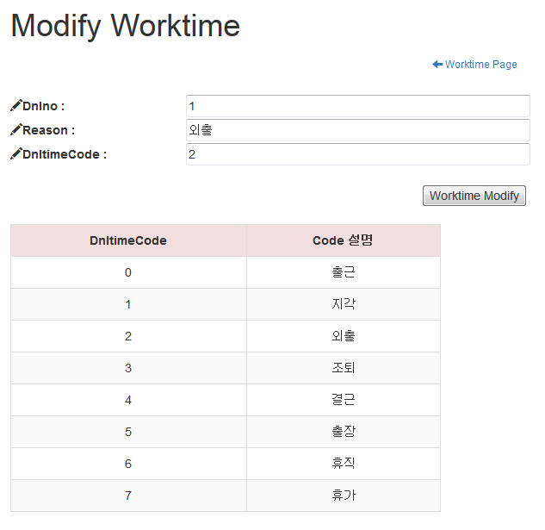
WorkTime Management
Dnlno : 근태번호
Reason : 근태사유 관리자가 직접 입력
DnltimeCode : 아래 표를보고 작성

Slide 22
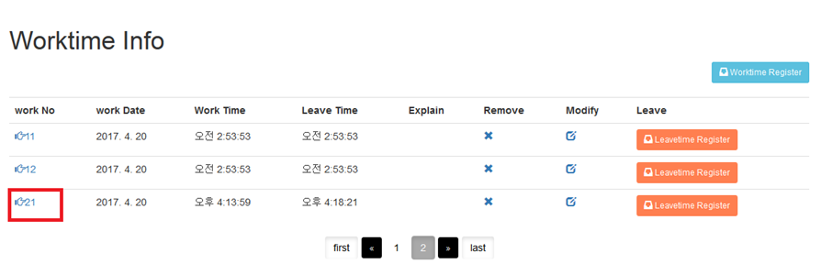
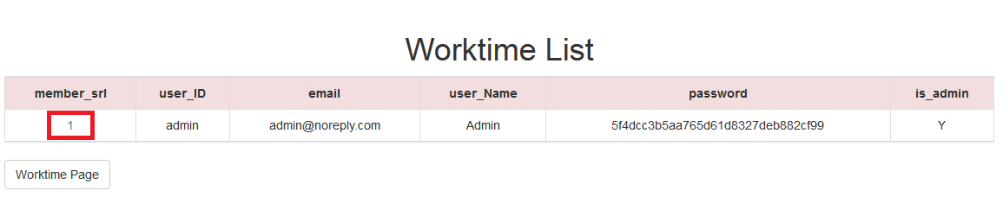
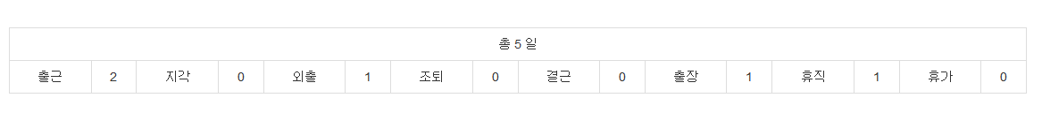
WorkTime Management
근태번호 클릭 시 해당하는 직원 정보가 나타남
직원번호를 누르면 근태 상태가 나타남

Slide 23
MEMO - Board
게시판 페이지
로그인 가능한 계정 모두 게시판 이용 가능
게시 글의 조회, 추가, 수정, 삭제 가능
등록된 글의 Member Serial 조회 가능

Slide 24
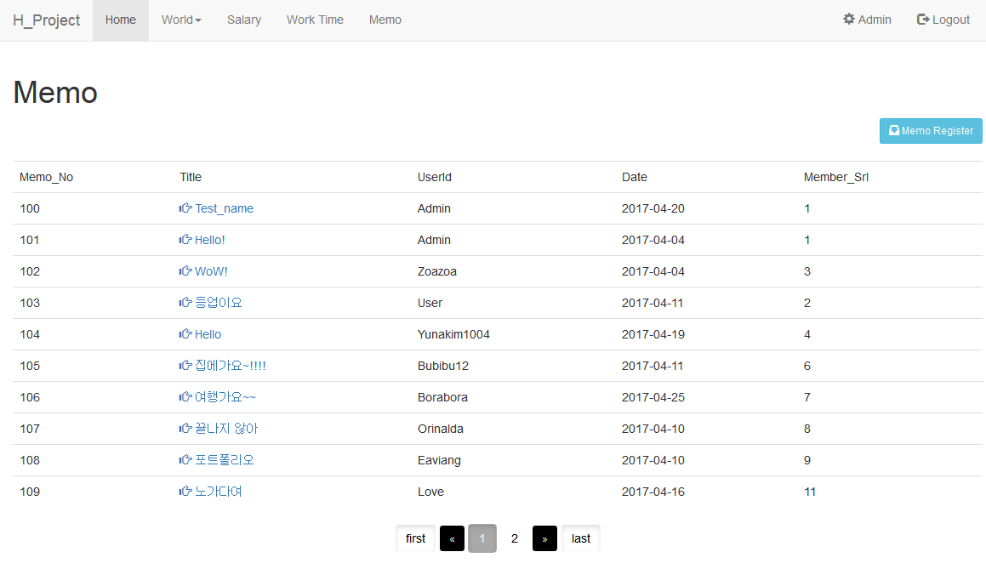
MEMO - Board
메모 리스트를 10개씩 pagination

Slide 25
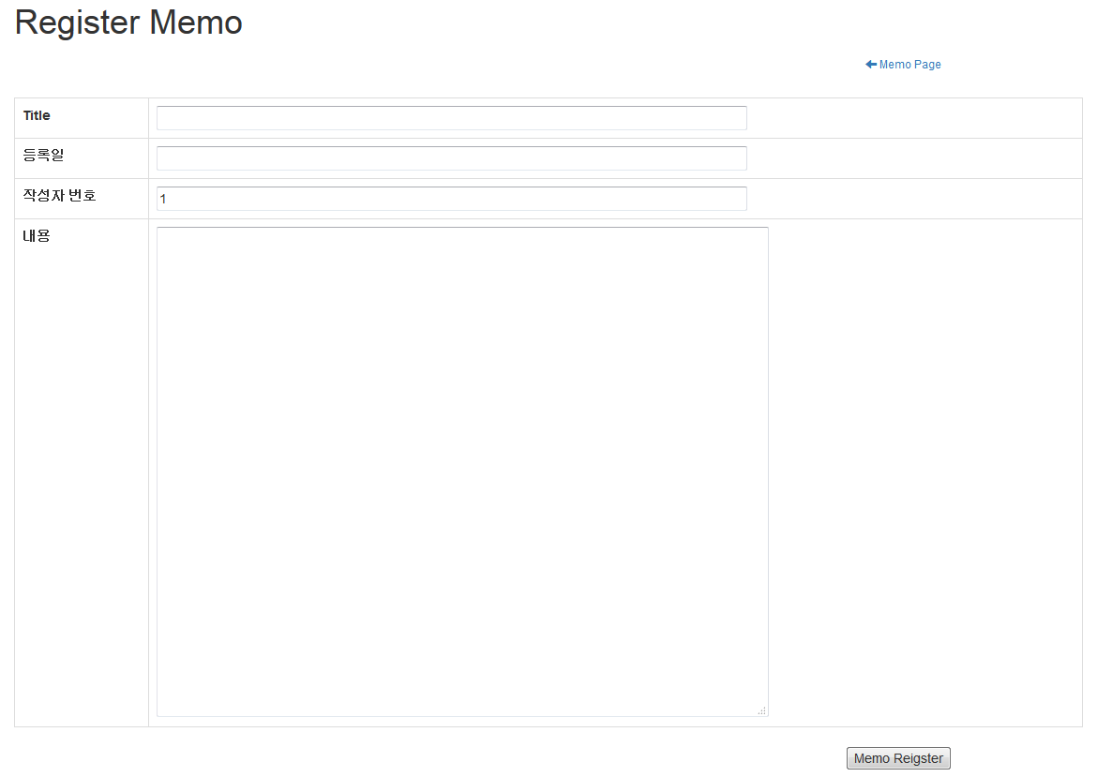
MEMO - Board
작성자 번호는 자동으로 입력
등록일에 javascript를 이용한 datepicker사용

Slide 26
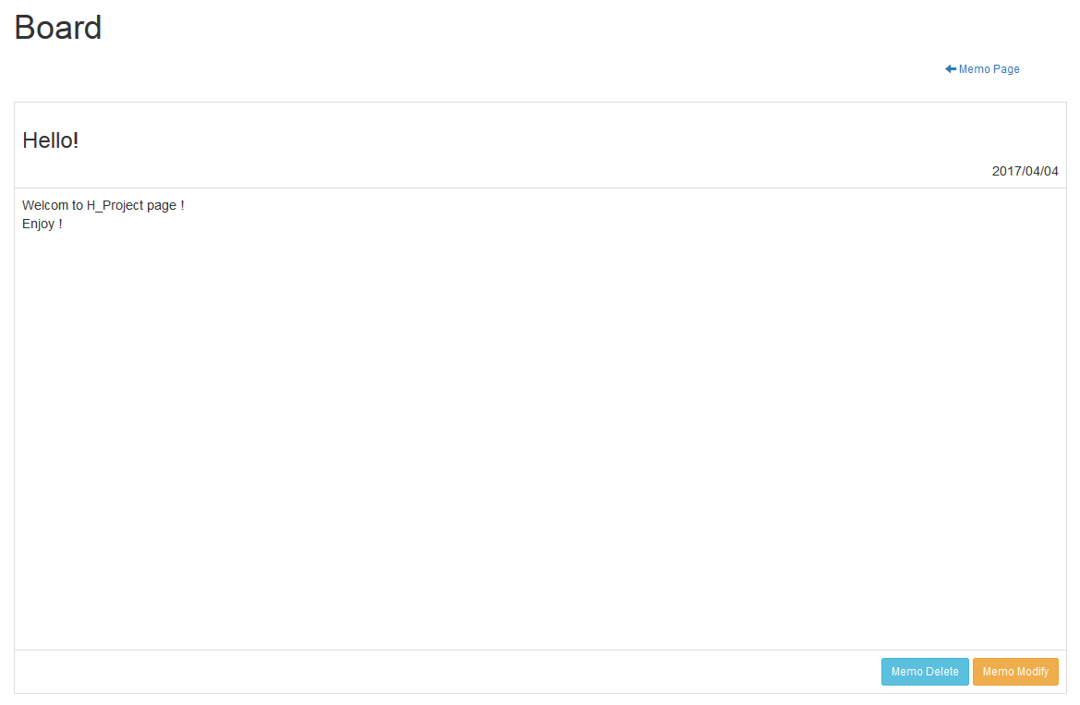
MEMO - Board
메모의 제목을 클릭하면 나오는 화면

Slide 27
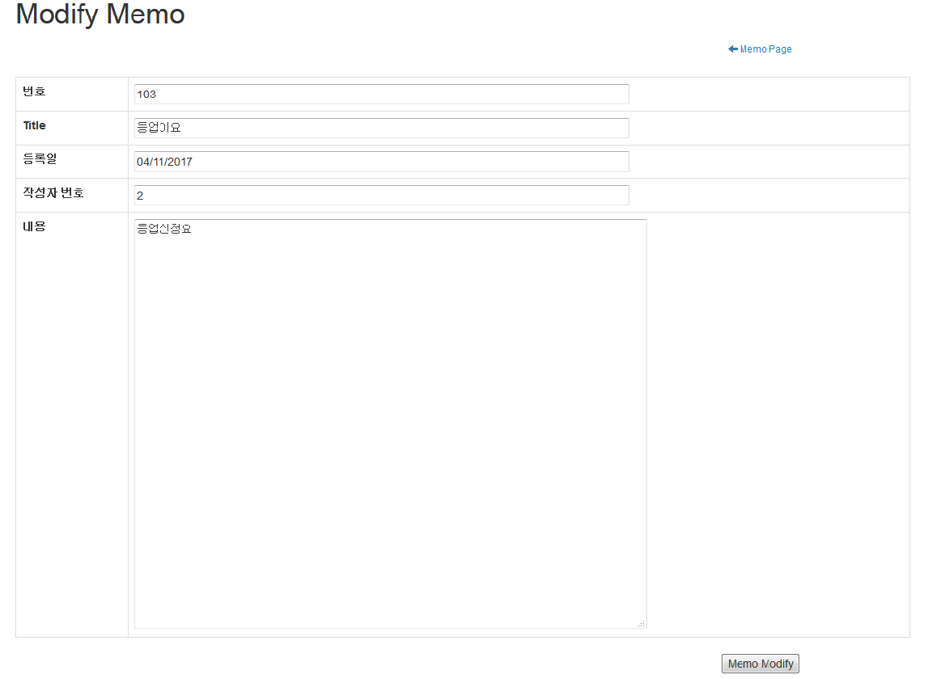
MEMO - Board
모든 정보 자동 입력
수정 시 DB에 반영됨

Slide 28
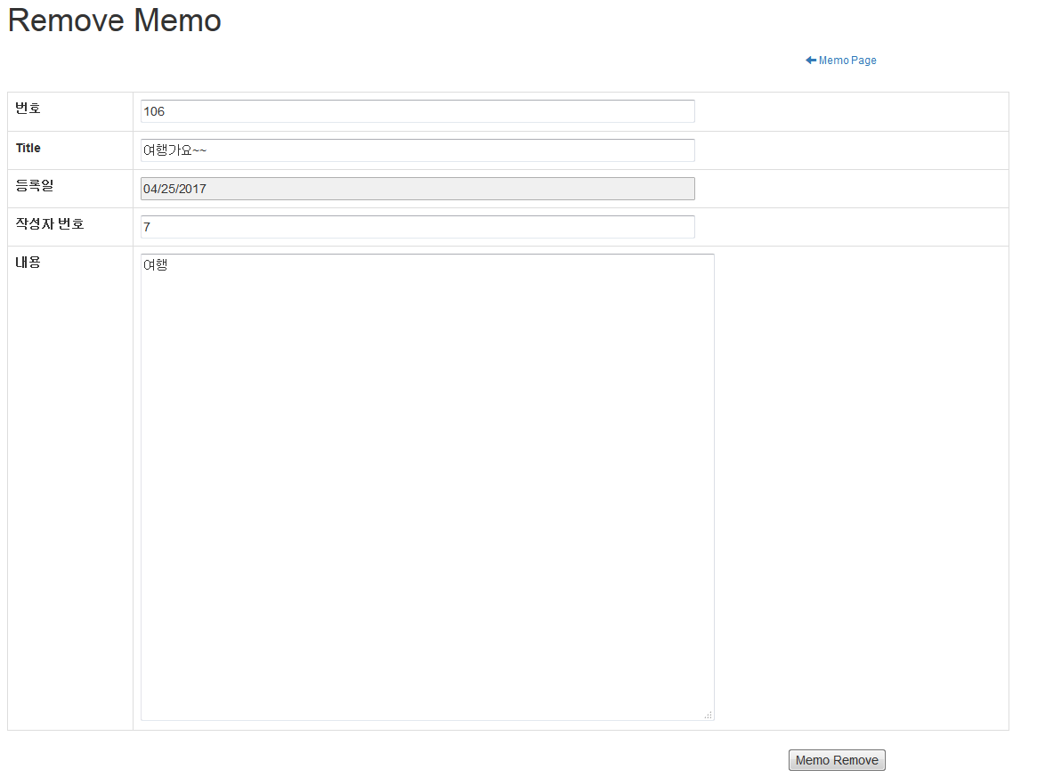
MEMO - Board
모든 정보 자동입력 됨
삭제하기 전 에 한번 더 확인 후 삭제할 수 있음

Slide 29
Thank you !

